Slide 1
Heavy-tailed kernels reveal a finer cluster
structure in t-SNE visualisations
산업경영공학과
김찬영

Slide 2
논문에 앞서 기존 t-SNE
데이터 차원 축소와 시각화 방법론으로 널리 쓰이는 방법.
단어 벡터와 같이 고차원 데이터를 시각화하는 데 가장 인기있는 알고리즘.
논문 속 abstract에 t-SNE에 대해 아래와 같이 표현되어 있습니다.
T-distributed stochastic neighbor embedding (t-SNE) is a widely used data visualization technique. It differs from its predecessor SNE by the low-dimensional similarity kernel: the Gaussian kernel was replaced by the heavy-tailed Cauchy kernel, solving the `crowding problem‘ of SNE.
위 문장을 살펴보면, 세 가지가 눈에 띄는데, t-SNE에 대해 살펴보기 전에 이 세 가지에 대해 먼저 살펴봅시다.

Slide 3
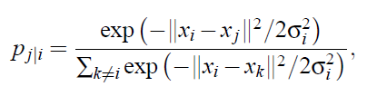

SNE(Stochastic Neighbor Embedding)
고차원의 원공간에서 존재하는 데이터 x의 이웃 간의 거리를 최대한으로 보존하는 저차원의 y를 학습하는 방법론.
stochastic이란 이름이 붙은 이유는 거리 정보를 확률적으로 나타내기 때문. high-dimension에서의 두 데이터 포인트 사이의 유클리디안 거리를 similarities로 변환하고, similarities를 conditional probabilities 로 나타냅니다.
첫번째 식의 p는 고차원 원공간에 존재하는 i번째 개체 xi가 주어졌을 때 j번째 이웃인 xj가 선택될 확률을 의미합니다. 두번째 식의 q는 저차원에 임베딩된 i번째 개체 yi가 주어졌을 때 j번째 이웃인 yj가 선택될 확률을 뜻합니다.
SNE의 목적은 p와 q의 분포 차이가 최대한 작게끔 하는 것입니다. 차원축소가 제대로 잘 이뤄졌다면 고차원 공간에서 이웃으로 뽑힐 확률과 저차원 공간에서 선택될 확률이 비슷할테니까요.

Slide 4
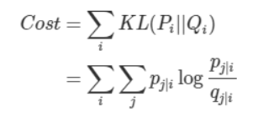

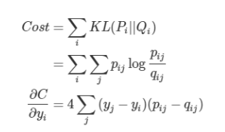
SNE(Stochastic Neighbor Embedding)
두 확률분포가 얼마나 비슷한지 측정하는 지표로 KL divergence라는 것이 있습니다. 두 분포가 완전히 다르면 1, 동일하면 0의 값을 갖게 되는데요, SNE는 아래 비용함수를 최소화하는 방향으로 학습을 진행하게 됩니다.
SNE 연구진은 계산 속도를 높이기 위해 몇 가지 학습 트릭을 도입했습니다. σi는 각 개체마다 데이터 밀도가 달라서 이웃으로 뽑힐 확률이 왜곡되는 현상을 방지하기 위한 값인데요, 반복 실험 결과 p를 계산할 때 쓰는 σi는 고정된 값을 써도 성능에 큰 차이를 보이지 않았다고 합니다. σi 계산을 생략하게 되었습니다.
아울러 i번째 개체가 주어졌을 때 j번째 개체가 이웃으로 뽑힐 확률과 j번째 개체가 주어졌을 때 i번째 개체가 선택될 확률을 동일하다고 놓고 풀어도 성능이 그리 나쁘지 않았다고 합니다. 그러면 p와 q를 아래와 같이 다시 쓸 수 있습니다.
우리가 최종적으로 구하고자 하는 미지수는 저차원에 임베딩된 좌표값 yi입니다. SNE는 그래디언트 디센트(gradient descent) 방식으로 yi들을 업데이트합니다.

Slide 5
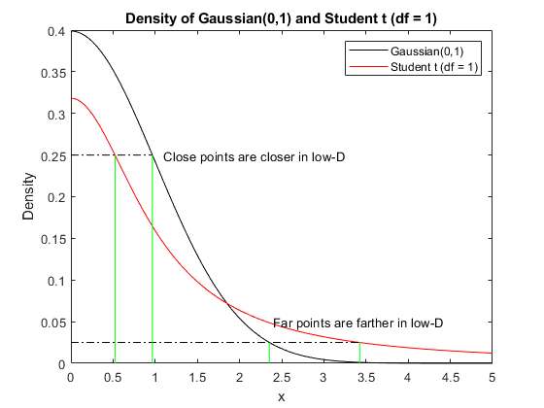
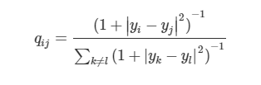
Crowding Problem과 t-SNE
SNE가 전제하는 확률분포는 가우시안 분포입니다. 그런데 가우시안 분포는 꼬리가 두텁지 않아서 i번째 개체에서 적당히 떨어져 있는 이웃 j와 아주 많이 떨어져 있는 이웃 k가 선택될 확률이 크게 차이가 나지 않게 됩니다. 이를 crowding problem이라고 합니다.
이들 구분을 좀 더 잘하기 위해 가우시안분포보다 꼬리가 두터운 t분포를 쓴 것이 바로 t-SNE입니다. t-SNE는 qij에만 아래와 같이 t분포를 적용하고, pij는 SNE와 같습니다. (heavy-tailed Cauchy kernel = t-distribution with one degree of freedom ν)

Slide 6
그렇다면, 논문은? *핵심*
교수님이 주신 "Heavy-tailed kernels reveal a finer cluster structure in t-SNE visualisations" 논문에 다음과 같은 말이 등장한다.
The idea of t-SNE was to adjust the kernel transforming pairwise low-dimensional distances into affinities: the Gaussian kernel was replaced by the heavy-tailed Cauchy kernel (t-distribution with one degree of freedom ν), ameliorating the crowding problem.
Here, we develop an efficient implementation of t-SNE for a t-distribution kernel with an arbitrary degree of freedom v, with v -> infinite corresponding to SNE and v = 1 corresponding to the standard t-SNE.
(논문을 적당히 훑어본 비전문가피셜) 즉, 기존의 t-SNE의 경우 자유도에 있어서 한 가지 값인 1을 썼었는데, 여기서 특수한 방법으로 여러 자유도 값을 사용할 수 있게 하였다. 그래서 영어 표현도 Heavy-tailed kernels라고 복수형으로 s를 붙였다. 특히 이렇게 여러 값을 사용하면 차원 축소 후 더 정밀하게 값들이 분류되는 결과를 얻을 수 있어서 finer 하다고 표현한 것 같다.

Slide 7
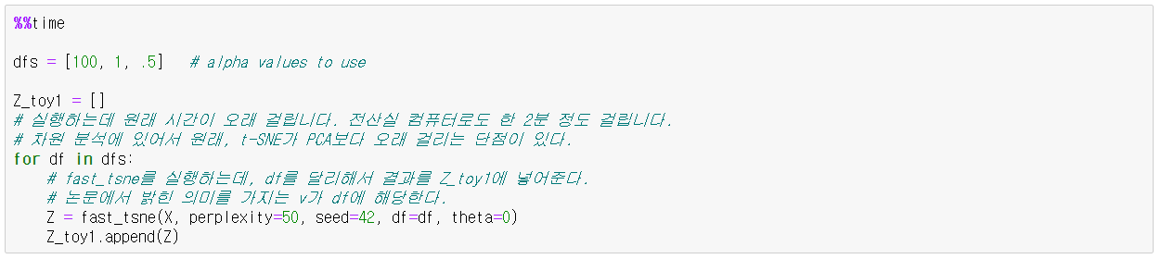
시각화
코드를 살펴보면, dfs라는 자유도 값들을 정의하여, 반복문들 통해 t-SNE를 실행합니다. (X는 벡터 데이터 값)
간단하게 fast_tsne라는 라이브러리를 import하여 사용하면 되는데, 사용하는 방법에 있어서 따로 정리를 했습니다.

Slide 8
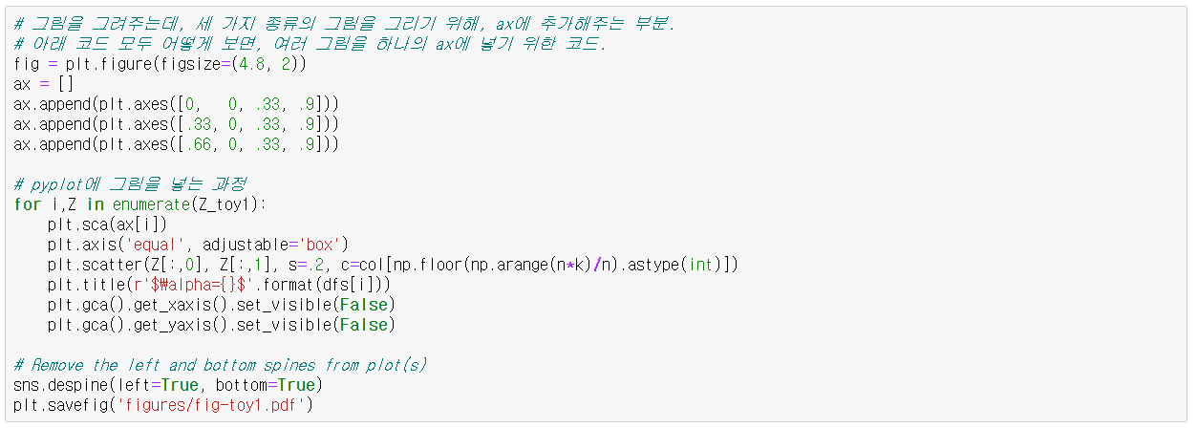
시각화
그래프를 그리는 방식은 pyplot을 통해 그려준다고 했을 때, Z에 반환되어 나오는 2차원의 값들을 scatter 해주면 편리하게 점이 찍히게 됩니다. 나머지 코드는 축 관련된 것과 세 가지 그림의 위치에 맡게 ax에 그림을 넣는 과정입니다.

Slide 9
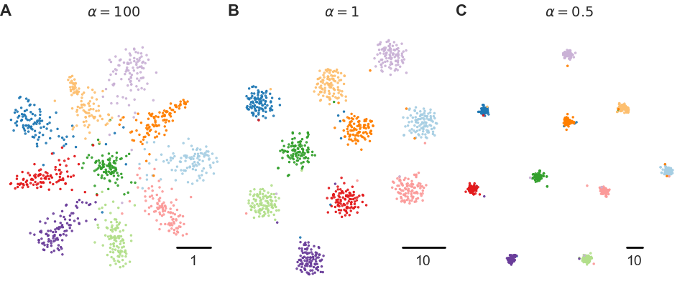
시각화
다음과 같이 점이 찍힌 그림을 얻을 수 있습니다.

Slide 10
참고자료
https://ratsgo.github.io/machine%20learning/2017/04/28/tSNE/
https://ml-dnn.tistory.com/10
http://norman3.github.io/prml/docs/chapter02/3_1.html
https://de.mathworks.com/help/stats/t-sne.html
Kobak, D., Linderman, G., Steinerberger, S., Kluger, Y., & Berens, P. (2019). Heavy-tailed kernels reveal a finer cluster structure in t-SNE visualisations. arXiv preprint arXiv:1902.05804.

